Slide 1
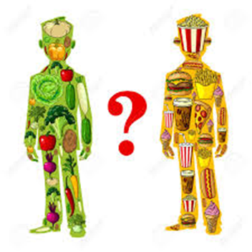
ПРЕЗЕНТАЦИЯ К ИНТЕРАКТИВНОМУ ЗАНЯТИЮ
«Я ЕСТЬ ТО, ЧТО Я ЕМ»
Notes:
«Здравствуйте, ребята. Сегодня мы с Вами поговорим о том, почему и как нужно заботиться о своем здоровье, а также о том, какую роль в сохранении и укреплении здоровья играет питание».

Slide 2

Обсуждение
ЧТО ТАКОЕ ЗДОРОВЬЕ?
Notes:
«Ребята, а как Вы думаете, что значит быть здоровым? Учащиеся отвечают. «А что, по Вашему мнению, означает понятие «здоровье»? Учащиеся дают варианты ответов. «По определению Всемирной организации здравоохранения (ВОЗ), здоровье понимается не только как отсутствие болезней и физических недостатков, а как состояние полного физического, психического и социального благополучия».

Slide 3
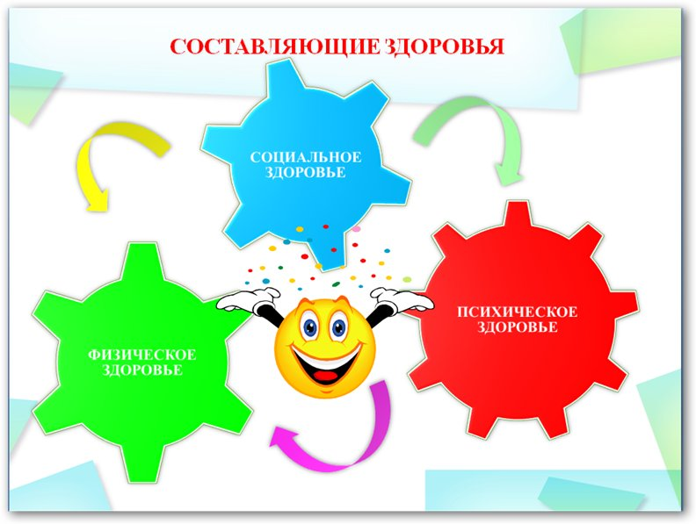
Notes:
«Здоровье человека является целостной системой взаимосвязанных друг с другом составляющих: физическое, социальное и психическое здоровье.
Физическое здоровье – это функционирование организма, здоровье всех его систем и физическая активность. Прежде всего, у человека должно быть здоровое тело, правильное телосложение, достаточный вес, рост относительный своего возраста. Человек должен иметь хорошую физическую подготовку: крепкую мышечную силу, хорошо переносить физические нагрузки и при этом не чувствовать сильной усталости. Безусловно, здоровый человек редко болеет простудными и другими заболеваниями, т. е. имеет хорошую защитную функцию против вирусов и микробов.
Социальное здоровье – осознание себя личностью мужского или женского пола, взаимодействие с окружающими, понимание и развитие навыков, помогающих в общении с людьми.
И наконец, третий аспект здоровья – это психическое здоровье.
Психическое – умение определять свое место в окружающем мире, понимание своих чувств и умение выражать их, умение прогнозировать различные ситуации становление и развитие личности, их самоопределение и самореализация.
Эти три составляющих здоровья должны постоянно находиться в гармоничном единстве, дополняя, и влияя друг на друга.
Итак, ребята, из всего вышесказанного сделаем вывод, что здоровый человек – это человек не только со здоровым телом, но и человек, у которого замечательное настроение и хорошие отношения с окружающими людьми».

Slide 4

ОТ ЧЕГО ЗАВИСИТ НАШЕ ЗДОРОВЬЕ?
Notes:
«Ребята, а как Вы считаете, от чего зависит наше здоровье, т.е. что может повлиять на наше здоровье?». Учащиеся дают разнообразные варианты ответов. «Здоровье – самая большая ценность для человека. При этом, здоровье зависит от многих факторов, а именно:
• наследственности, т.е. тех свойств и характеристик организма, которые нам достались от наших предков.
• условий, в которых мы живем: чистоты воздуха, воды, уровня шума вокруг и т. д.
• образа жизни самого человека (поведения, привычек, питания и т.д.)».

Slide 5
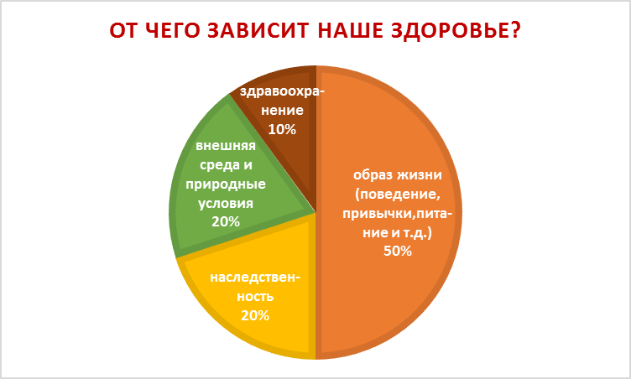
Notes:
«Ученые считают, что вклад этих факторов в здоровье может быть представлено следующим образом:
• Наследственность – 20%;
• Внешняя среда и природные условия – 20%;
• Здравоохранение – 10%;
• Условия и образ жизни (поведение, привычки, питание и т.д.) – 50%».

Slide 6
Обсуждение
Как Вы думаете, на какие из перечисленных факторов (здравоохранение, наследственность, внешняя среда и природные условия, образ жизни) мы можем повлиять, а что изменить невозможно?
Notes:
«Ребята, а как Вы думаете, на какие из перечисленных факторов (здравоохранение, наследственность, внешняя среда и природные условия, образ жизни) мы можем повлиять, а что изменить невозможно?». Учащиеся отвечают на вопрос. «Ребята, человек не может повлиять на свою наследственность, а также изменить многие условия, в которых он живет, а за счет своего упорства, целеустремленности и знаний он может справиться даже с самыми серьезными проблемами».

Slide 7
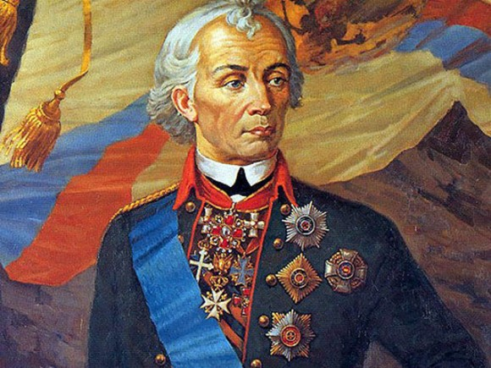
А.В. Суворов
Notes:
«Великий русский полководец Александр Васильевич Суворов в детстве был болезненным слабым ребенком. Однако, он очень хотел стать военным. Поэтому уже с раннего возраста он закалялся, соблюдал жесткий режим питания, занимался спортом. Все это позволило ему стать физически сильным, мужественным человеком, гениальным военачальником, сумевшим создать практически непобедимую армию».

Slide 8
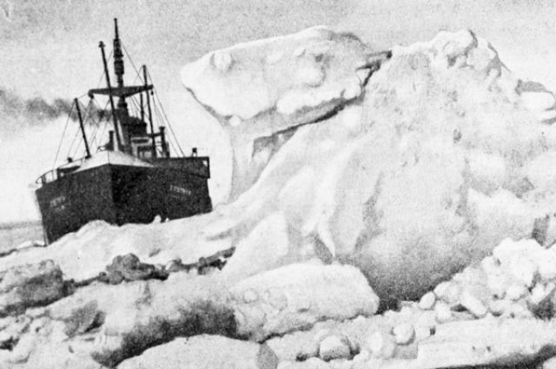
Пароход «Челюскин»
Notes:
«Вот еще один яркий исторический пример, подтверждающий, что ведение здорового образа жизни позволяет нашему организму справляться с экстремальными ситуациями.
Так, в 1934 году в Северном Ледовитом океане потерпел крушение пароход «Челюскин», на борту которого было 102 человека. Всем им пришлось 2 месяца жить на льдине. Несмотря на 40-градусный мороз, отсутствие нормального жилья (жили в бараке, построенном из уцелевших материалов), никто из челюскинцев (а среди них было 2 маленьких девочки) не заболел. Командир экспедиции Отто Юльевич Шмидт строго требовал от всех членов экспедиции соблюдать «обычный» образ жизни – регулярное чередование работы и отдыха, соблюдение элементарных гигиенических правил, питание по «часам» и т.д. все это помогло организму полярников справиться с экстремальной ситуацией».

Slide 9
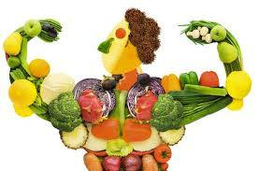
Правильное питание – залог здоровья
Notes:
«Ребята, здоровый образ жизни – это способ жизнедеятельности, направленный на сохранение и улучшение здоровья людей. Одной из составляющих здорового образа жизни является правильное питание. Питание – это процесс усвоения организмом питательных веществ, необходимых для поддержания жизни, здоровья и работоспособности. С питанием связаны все жизненно важные функции организма. Оно – источник развития тканей и клеток, их постоянного обновления, насыщения человека энергией. Неправильное питание как избыточное, так и недостаточное способно нанести существенный вред здоровью человека в любом возрасте. Это выражается в снижении уровня физического и умственного развития, быстрой утомляемости, неспособности оказывать сопротивление воздействию неблагоприятных факторов окружающей среды, снижении работоспособности и, даже преждевременном старении и сокращении продолжительности жизни. При правильном и рациональном питании человек меньше подвергается различным заболеваниям и легче с ними справляется. Кроме того, многие вещества человеческий организм не в состоянии синтезировать в процессе обмена, они должны поступать с пищей, иначе возникают болезни, связанные с неполноценным питанием».

Slide 10
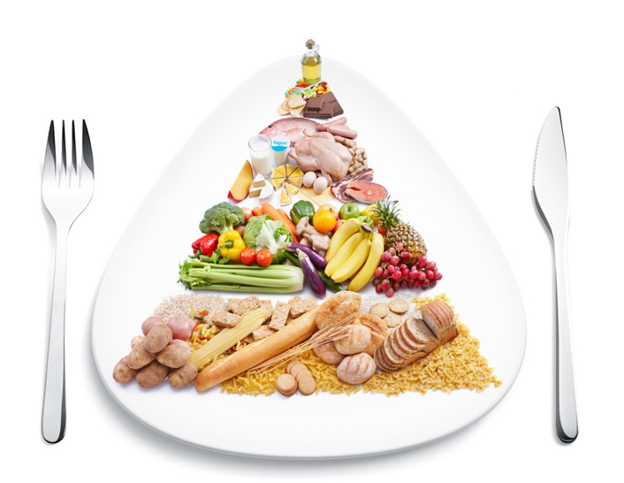
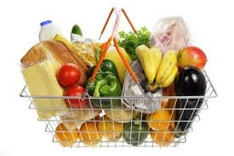
Что такое правильное питание?
Notes:
«Ребята, давайте обсудим с Вами, что такое правильное питание?». Учащиеся дают разнообразные варианты ответов. «Из всех вариантов ответов, сделаем вывод, что правильно питаться – это значит получать с пищей в достаточном количестве и в правильном соотношении необходимые организму вещества: белки, жиры, углеводы, минеральные соли, витамины и воду. Ребята, давайте рассмотрим основные правила здорового и рационального питания, которые рекомендованы Всемирной организацией здравоохранения».

Slide 11
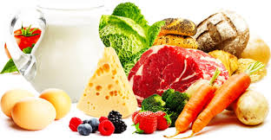
Правило №1
Употребляйте разнообразные и натуральные пищевые продукты
Notes:
«Правило №1. Употребляйте разнообразные (свежие, замороженные, сушеные) и натуральные пищевые продукты – без содержания химических веществ, наполнителей, красителей и искусственных консервантов. Наш организм постоянно нуждается в витаминах, макроэлементах и минеральных веществах, соответственно, пища, которую мы употребляем, должна быть полноценной и разнообразной, т.е. чем разнообразнее будет наше меню, которое состоит из полезных продуктов, тем больше полезных веществ получит наш организм.
Любая продукция с консервантами, усилителями вкуса и красителями увеличивает нагрузку на организм, препятствует выведению токсинов, замедляет обмен веществ. Кусочек курицы, запеченный в духовке, во много раз полезнее самой качественной и дорогой колбасы из магазина».

Slide 12
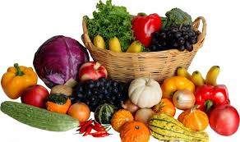
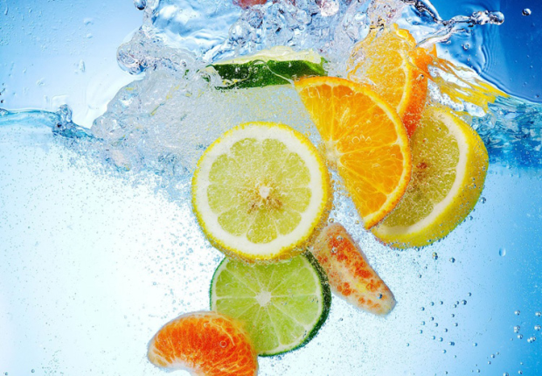

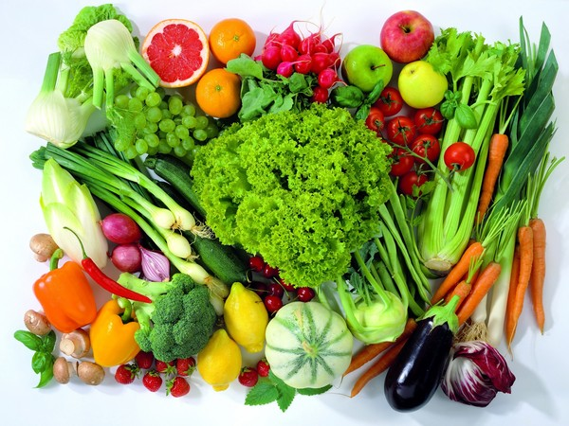
Правило №2
Ешьте несколько раз в день разнообразные овощи и фрукты
Notes:
«Правило №2. Ешьте несколько раз в день разнообразные овощи и фрукты. Ежедневно в ваш рацион питания должны входить свежие овощи и фрукты (более 500 грамм в день, не считая картофеля), лучше – свежие и, выращенные в местности вашего проживания».

Slide 13
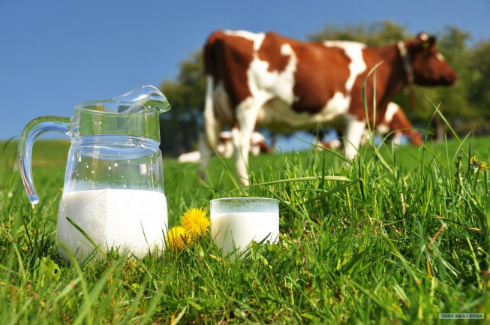
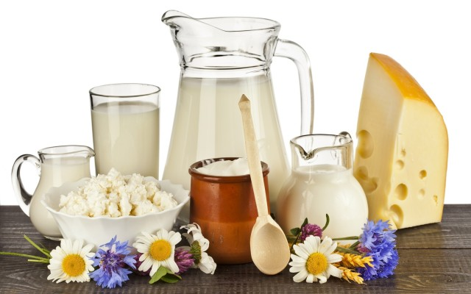
Правило №3
Употребляйте молочные продукты с низким содержанием жира (молоко, кефир, простокваша, сыр, натуральный йогурт)
Notes:
«Правило №3. Употребляйте молочные продукты с пониженным содержанием жира (молоко, кефир, простокваша, сыр, натуральный йогурт)».

Slide 14
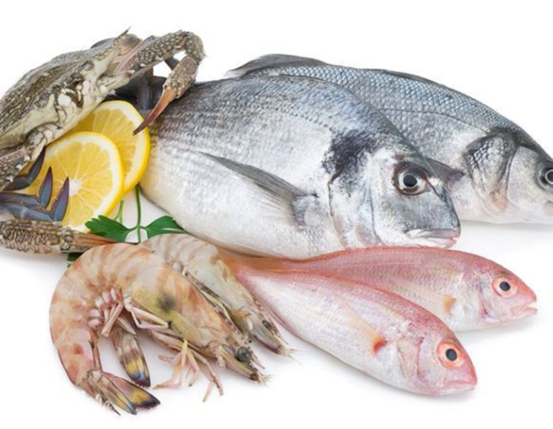
Правило №4
Чаще употребляйте морепродукты (рыбу, кальмары, креветки и т.д.)
Notes:
«Правило №4. Чаще употребляйте рыбу – 2-3 раза в неделю. Один раз в неделю можно использовать вместо рыбы морепродукты. Однако в отличии от рыбы, морепродукты не являются обязательным компонентом питания.

Slide 15
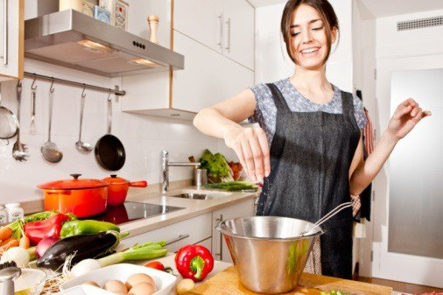
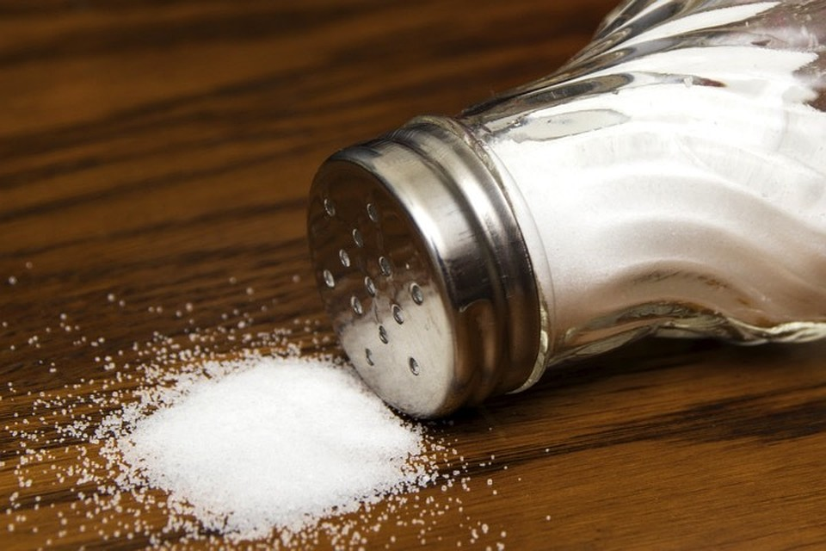
Правило №5
Ограничьте употребление соли
Notes:
«Правило №5. Ограничьте употребление соли. Общее потребление поваренной соли, с учетом соли, содержащейся в хлебе, консервированных и других продуктах, не должно превышать 1 чайной ложки (6 граммов) в день. Рекомендуется использовать йодированную соль».

Slide 16

Правило №6
Ограничьте употребление сахаров (сладостей, кондитерских изделий, сладких напитков, десерта)
Notes:
«Правило №6. Ограничьте употребление сахаров (сладостей, кондитерских изделий, сладких напитков, десерта)».

Slide 17
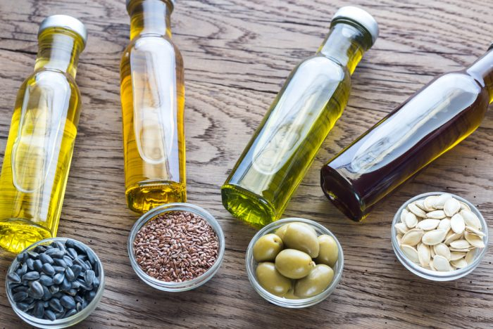
Правило №7
Заменяйте животный жир на жир растительных масел
Notes:
«Правило №7. Сочетайте правильно растительные масла и животные жиры. Больше в рационе питания должно быть растительных масел.
Жиры (липиды) входят в состав клеток и выполняют множество функций в организме.: оставляю каркас для клеточных стенок, дают энергию, чувство сытости, участвуют в обмене веществ. Жиры служат источником незаменимых пищевых веществ – жиро-растворимых витаминов (А, Е, Д, К) и жирных кислот. Жиры влияют на выработку половых гормонов. Поэтому плохи не сами жиры, а их количество, которое нужно контролировать. Потребление жиров для взрослых должно составлять не более 30 % от калорийности суточного рациона.

Slide 18
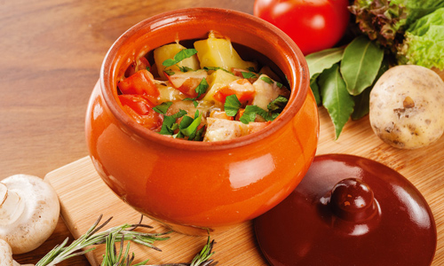
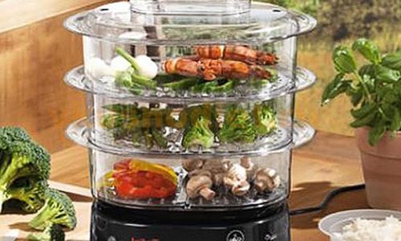
Правило №8
Готовьте пищу на пару, а также путем отваривания и запекания
Notes:
«Правило №8. Готовьте пищу на пару, а также путем отваривания и запекания. Сохранить все полезные вещества в продуктах можно при минимальной тепловой обработке. Сохранить все полезные вещества в продуктах можно при минимальной тепловой обработке. От жарки на масле лучше отказаться, оптимальные способы — варка, запекание в духовом шкафу и приготовление на пару».

Slide 19
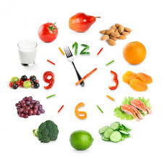
Правило №9
Питайтесь 4-5 раз в день небольшими порциями в одно и тоже время
Notes:
«Правило №9. Питайтесь 4-5 раз в день небольшими порциями в одно и тоже время. Обязательно соблюдайте режим питания. Редкие приемы пищи вредны так же, как постоянные перекусы и привычка все время что-нибудь жевать».

Slide 20
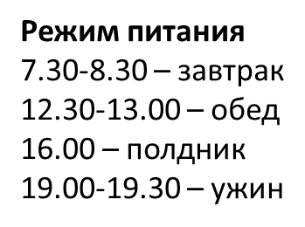
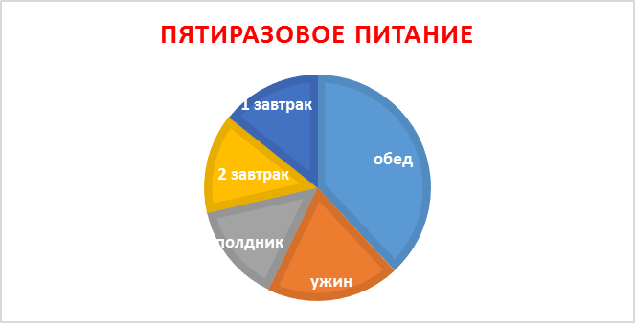
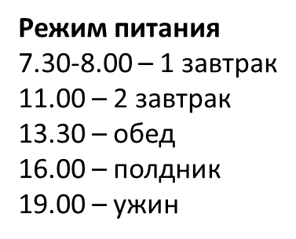
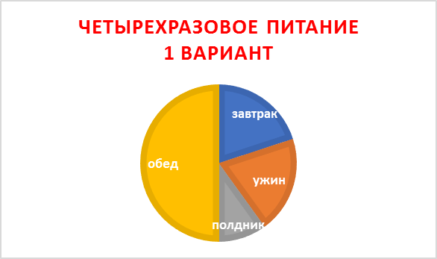
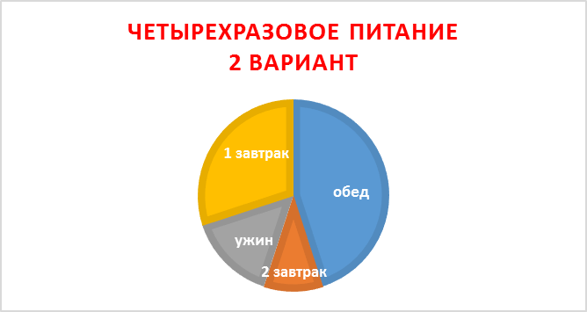
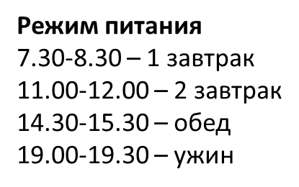
Оптимальные варианты режима питания
Notes:
«Ребята, давайте рассмотрим оптимальные варианты режима питания. Первый вариант - это четырехразовое питание, включающее в себя завтрак, обед, полдник и ужин. Второй вариант четырехразового питания – это первый и второй завтраки, обед и ужин. И, наконец, третий вариант – это пятиразовое питание, в которое входит первый и второй завтраки, обед, полдник и ужин. Ребята, любой из этих вариантов считается правильным. Однако ученые считают один из представленных вариантов питания наиболее полезным для здоровья. Как Вы думаете, какой из представленных вариантов режима питания считается наиболее полезным для здоровья?». Учащиеся в процессе обсуждения отвечают на поставленный вопрос. «Ребята, для того, чтобы ответить правильно на этот вопрос, давайте внимательно рассмотрим все 3 варианта режима питания и решим, в каком случае распределение пищи оказывается более равномерным и промежутки между приемами пищи меньше?». Учащиеся отвечают на вопрос. «Из представленных вариантов режима питания наиболее полезным считается пятиразовое питание, в котором более равномерное распределение пищи и промежутки между приемами пищи будут меньше. При более частом приеме пищи может снижаться аппетит или развиваться ожирение. Вообще, при 4-5 разовом режиме питания обеспечивается равномерная нагрузка на систему пищеварения, пища лучше переваривается и усваивается, и происходит своевременное поступление питательных веществ, которое компенсирует энергетические затраты».

Slide 21
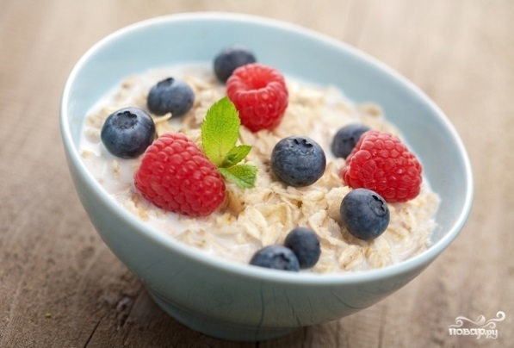
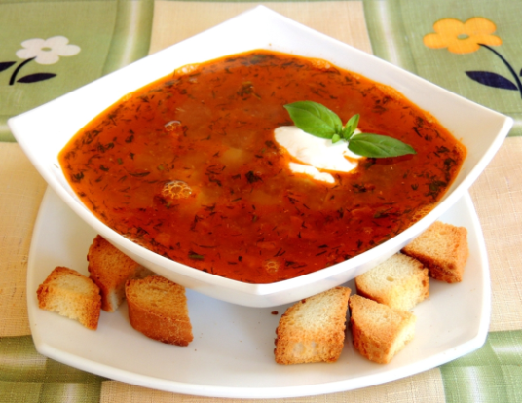
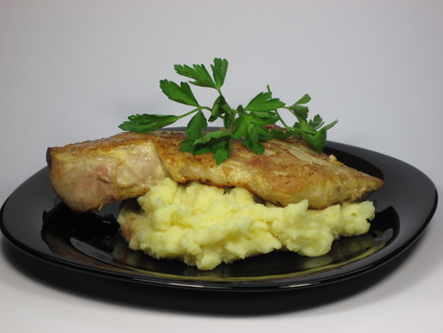
Правило №10
Употребляйте теплую пищу не менее 3 –х раз в день (завтрак, обед и ужин)
Notes:
«Правило №10. Употребляйте теплую пищу не менее 3-х раз в день (завтрак, обед и ужин). Горячее питание (если быть точным, «теплое питание») в системе питания человека имеет крайне важное значение. Если пища теплая, она переваривается в течение двух-трех часов. При этом происходит полноценное расщепление крупных белковых молекул на аминокислоты. Холодная пища нарушает скорость опорожнения желудка, способна вызывать спазмы в ЖКТ, нарушать выделение ферментов, необходимых для переваривания пищи.Не переваренные белки, попадая в тонкий кишечник, где происходит всасывание пищи, всосаться не могут. Более того, в месте, где должны работать бактерии, отвечающие за расщепление только углеводов, начинают множиться бактерии, которые «живут» на мясе и прочих животных белках. В результате развивается дисбактериоз, нарушается обмен веществ, появляются болезни, в том числе ожирение. Ребята, Вы проводите в школе от 6 до 8 часов, а некоторые ребята и до 9 часов. Длительный перерыв в приёме пищи плохо сказывается на работе и усвоении школьного материала, самочувствии, настроении, на состоянии пищеварительной системы. Поэтому, очень важно получать горячий завтрак и обед».

Slide 22
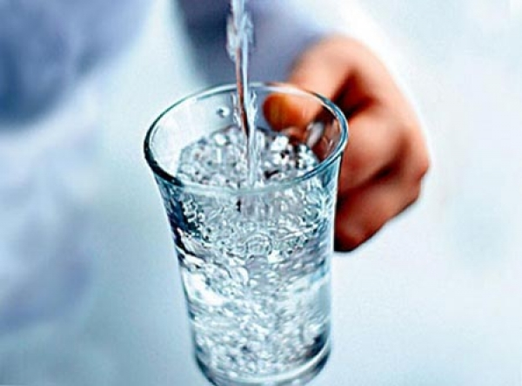
Правило №11
Выпивайте достаточное количество «чистой» воды
Notes:
«Правило №11. Выпивайте достаточное количество «чистой» воды. Питьевой режим не менее важен, чем регулярные приёмы пищи. Ведущий обращает внимание учащихся на то, что в зависимости от возрастных особенностей рациона питания поступление воды с пищей в организм ребенка колеблется от 40 до 60 %. При расчете воды, учитываются все прозрачные напитки (чай, напитки из фруктов и пр). Для утоления жажды, и основным питьем служит простая вода. Компоты, морсы и др должны входить в состав приема пищи, завершая его как третье блюдо на обед.

Slide 23
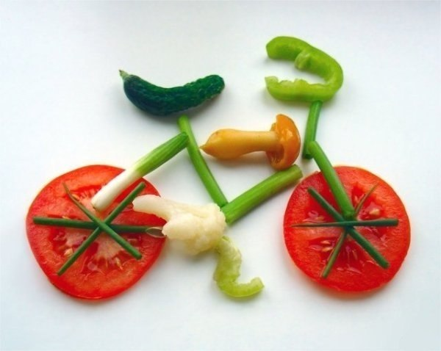
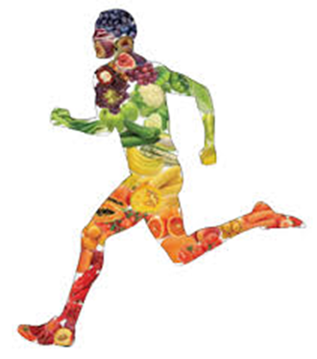
Правило №12
Количество энергии, которое вы получаете с пищей, должно соответствовать энергии, которую вы тратите в течение дня
Notes:
«Правило №12. Количество энергии, которое вы получаете с пищей, должно соответствовать энергии, которую вы тратите в течение дня».

Slide 24
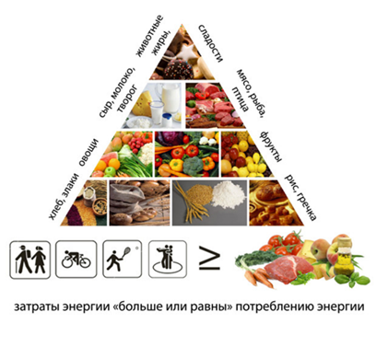
ПИРАМИДА ПИТАНИЯ
Notes:
«Ребята, давайте рассмотрит пирамиду питания, на которой схематично изображены правила здорового и рационального питания, разработанные диетологами. В основании пирамиды лежит физическая активность. Основание собственно пирамиды питания: овощи и фрукты, цельнозерновые продукты (неочищенный рис, хлеб грубого помола, макаронные изделия из цельнозерновой муки, каши) и растительные жиры (оливковое масло, подсолнечное, рапсовое и другие). Продукты из этих групп следует по возможности употреблять с каждым приёмом пищи. На второй ступени пирамиды находятся белоксодержащие продукты животного происхождения — рыба и морепродукты, мясо птицы (курица, индюк), яйца. Эти продукты можно употреблять до 2-х раз в день. Также, на этой ступени находятся молоко и молочные продукты (йогурты, сыр и т. д.), их употребление следует ограничить одной-двумя порциями в день. На самой верхней ступени пирамиды находятся продукты, употребление которых следует сократить. К ним относятся животные жиры, содержащиеся в красных сортах мяса (свинине, говядине) и сливочном масле, а также продукты с большим содержанием так называемых «быстрых углеводов»: продукты из белой муки (хлеб и хлебобулочные изделия, макаронные изделия), очищенный рис, газированные напитки и прочие сладости. Продукты, составляющие основание пирамиды, должны употребляться в пищу как можно чаще, в то время как находящиеся на вершине пирамиды продукты следует избегать или употреблять в ограниченных количествах. Двигаясь от основания пирамиды к ее вершине, человек и набирает весь перечень необходимых продуктов, которые и составляют нашу продуктовую корзину. Ребята, еще раз обратим внимание, что в основании пирамиды лежат хлеб, злаки и крупы. Именно они должны составлять большую часть рациона человека. Затем – овощи и фрукты. Далее – источники белка, которые содержатся в мясе, рыбе, птице, молочных продуктах, и необходимо отметить, что меньше всего должно быть сладостей, сладких напитков и насыщенных животных жиров. Ребята, пища – источник энергии, которая должна быть в балансе с нашей физической активностью, т.е. затраты энергии должны быть больше или равны потреблению энергии, тогда мы не будем набирать лишний вес и будем хорошо себя чувствовать. А показателем, который поможет нам понять, есть ли у нас лишний вес, или у нас недостаток массы тела, который тоже отрицательно сказывается на здоровье, является Индекс массы тела».

Slide 25

Индекс массы тела
вес (кг)
рост² (м²)
Индекс массы тела | Соответствие между массой человека и его ростом
16 и менее | Выраженный дефицит массы тела
16—18,5 | Недостаточная (дефицит) масса тела
18,5—24,99 | Норма
25—30 | Избыточная масса тела (предожирение)
30 и более | Ожирение
Notes:
«Индекс массы тела – это универсальный показатель, рекомендованный Всемирной организацией здравоохранения, который позволяет нам определить, насколько безопасным для нашего здоровья является наш вес. Его легко рассчитать. Необходимо вес тела в килограммах разделить на рост в метрах, возведенный в квадрат.
Если ИМТ от 18,5 до 25, то это нормальная масса тела, если менее 18,5 или более 25 – стоит задуматься и корректировать вес, чтобы исключить важнейший фактор риска неинфекционных заболеваний. А сейчас, ребята, предлагаю Вам рассчитать каждому свой индекс массы тела и сопоставить данные с таблицей». Учащиеся рассчитывают свой ИМТ. «Ребята, если вес тела превышает рекомендуемый максимальный, не следует огорчаться и отказываться от еды, а нужно больше времени уделять подвижным играм и занятиям спортом».

Slide 26
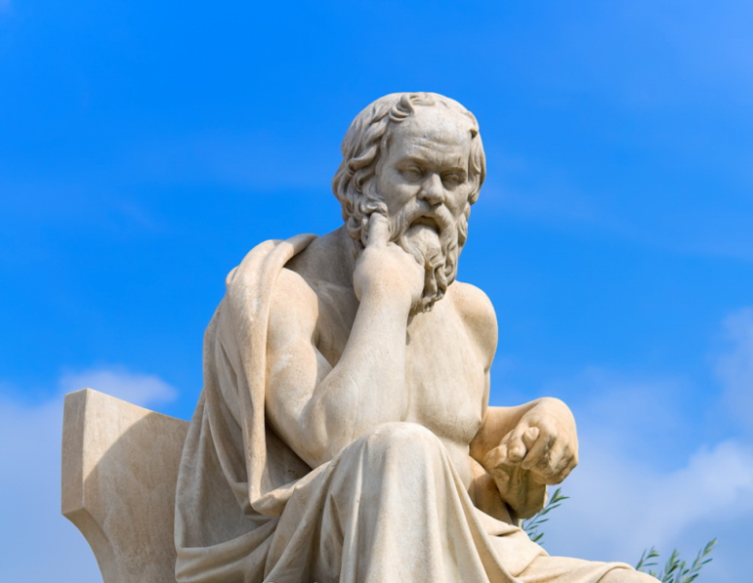

«Нужно есть,
чтобы жить,
а не жить,
чтобы есть»
(Сократ)
Notes:
«Ребята, еще с давних времен люди старались заботиться о своем здоровье, и знали практически все о пользе правильного питания. Однако несмотря на то, что каждое поколение в основу здорового питания вносили свои изменения, но главные принципы дожили и до наших дней. Принципы правильного питания читаются между строк народных сказок и легенд, рассказов и притч, но наиболее ярко их демонстрируют пословицы и поговорки – настоящие перлы народного творчества и мудрости. Пословицы про правильное питание передавались из поколения к поколению и являлись своего рода пособием, которое учило, как следует жить и что употреблять в пищу, чтобы сохранить здоровье и силу. Ярким тому подтверждением может стать высказывание Сократа «Нужно есть, чтобы жить, а не жить, чтобы есть».

Slide 27

Обсуждение
Какие пословицы и поговорки о правильном питании Вы знаете?
Notes:
«Ребята, какие пословицы и поговорки о правильном питании Вы знаете?» Учащиеся приводят примеры (например: не поешь толком – будешь волком; щи да каша – пища наша; аппетит приходит во время еды; когда я ем, я глух и нем; всякому нужен и обед, и ужин; кашу маслом не испортишь; война войной, а обед – по расписанию; хлеб всему голова; сытый голодного не разумеет; был бы обед, а ложка сыщется; завтрак съешь сам, обед раздели с другом, а ужин отдай врагу; не всё, то полезно, что в рот полезло; гречневая каша – матушка наша, а хлебец ржаной – отец родной; дорога ложка к обеду; сытый голодному не товарищ).

Slide 28
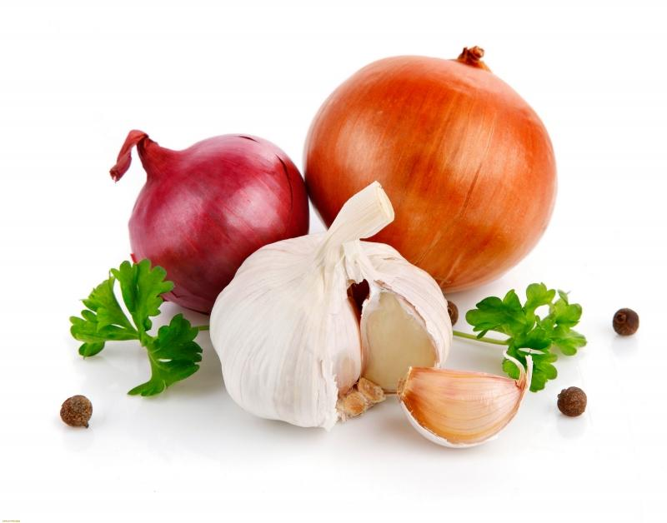
«Ешь чеснок и лук – не возьмет недуг»
Notes:
«Ребята, Вы молодцы, что знаете много пословиц и поговорок о правильном питании. О пользе правильного питания знали испокон веков. Хотелось бы отметить, что все высказывания и пословицы сочинялись на основании собственных наблюдений. Употребляя в пищу определенные продукты, люди видели результат их воздействия на организм, таким образом, и появлялись новые высказывания такие как: «Ешь чеснок и лук – не возьмет недуг». Сделав определенный вывод люди стали почитать такие продукты как чеснок и лук».

Slide 29
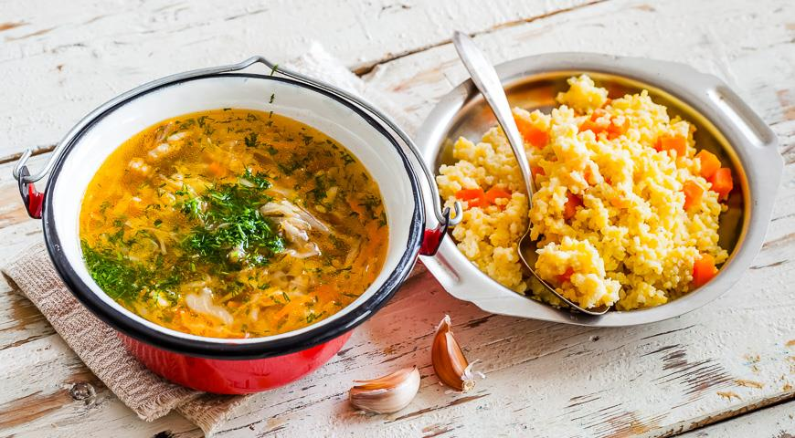
«Щи да каша –
пища наша»
Notes:
«Во все времена составлению рациона, пусть и неосознанно, уделяли много внимания. Вспомните, ещё наши бабушки говорили: «Щи да каша – пища наша», подчеркивая важность рационального питания, ежедневного употребления первых блюд и питательных злаков. Они знали, что для полноценного развития, активной работы и бодрого духа необходимо не только достаточно, но и правильно питаться».

Slide 30
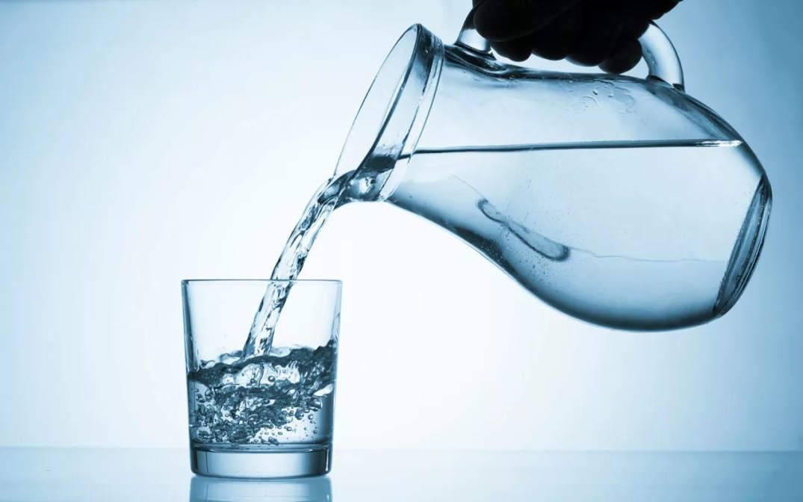
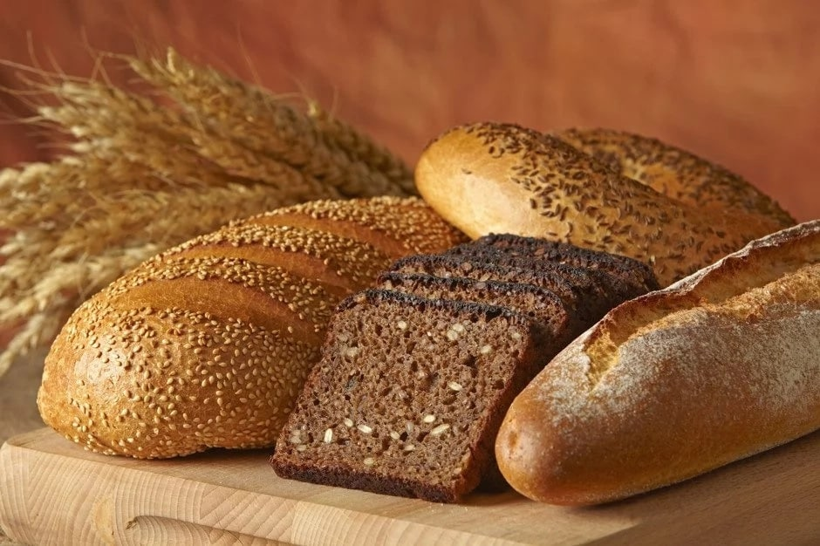
«Вода матушка, а хлеб батюшка»
Notes:
«У наших бабушек и дедушек было особое отношение к хлебу, поэтому многие пословицы о здоровом питании посвящены именно этому продукту. Достаточно вспомнить такие высказывания как: «Вода матушка, а хлеб батюшка». Хлеб с давних лет по праву считался бесценным продуктом, ведь в нем содержаться такие необходимые для организма полезные элементы как: белки, жиры, углеводы, витамины».

Slide 31
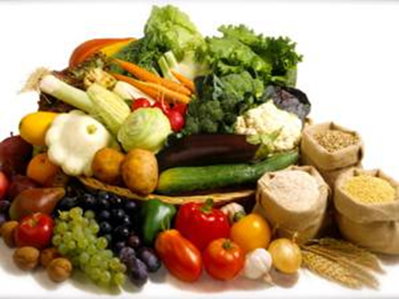
«Не все в рот, что око видит»
Notes:
«Ребята, если вникнуть в смысл русской поговорки «Не все в рот, что око видит» становиться понятно, что даже наши предки к пище подходили с умом. Только так еда становилась основой источником отличного самочувствия, бодрого духа и крепкого здоровья».

Slide 32
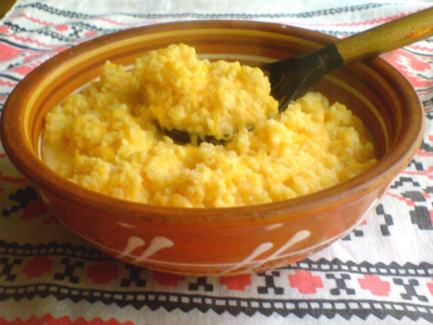
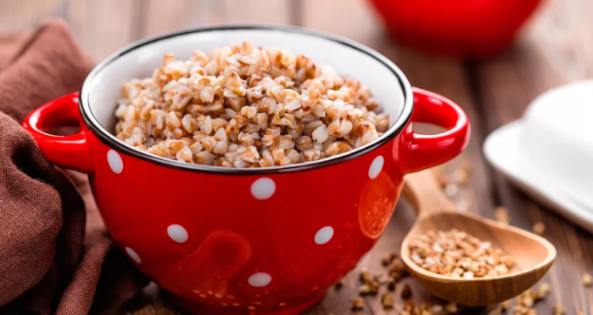
«Хороша каша, да мала чаша»,
«Мать наша — гречневая каша»
Notes:
«Наверное, трудно найти человека, который бы не знал о пользе каши. Наши предки тоже считали каши полезными и невероятно вкусными, поэтому существует множество поговорок, посвященных именно этому продукту. «Хороша каша, да мала чаша», «Мать наша – гречневая каша». И это далеко не все высказывания, которые посвящены этому бесценному продукту».

Slide 33
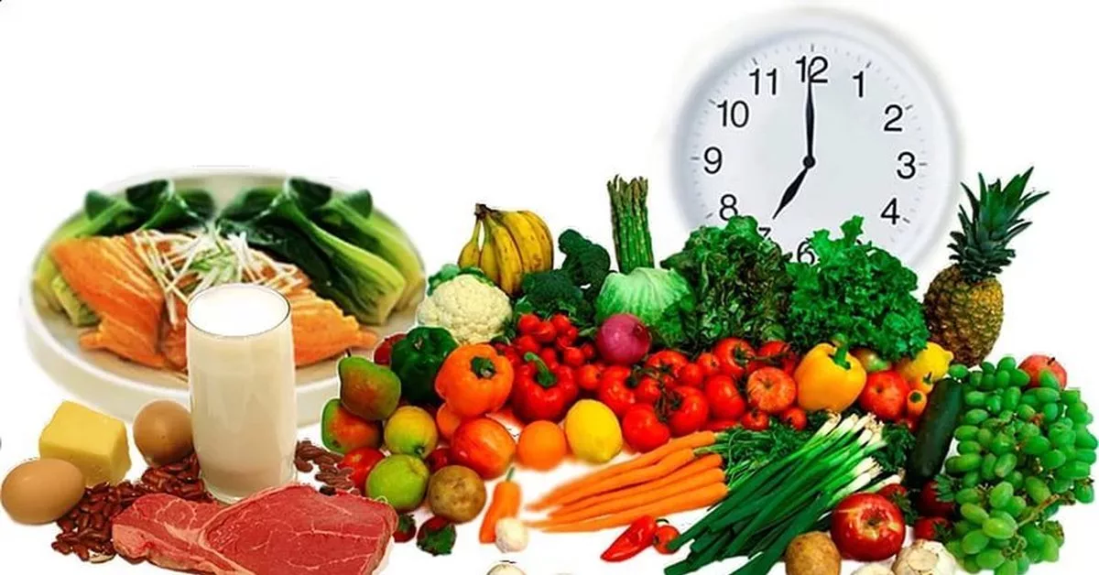
«Укоротить ужин – удлинить жизнь»
Notes:
«Ребята, также существует множество поговорок, в которых особое внимание уделяется режиму питания: «Укоротить ужин – удлинить жизнь».

Slide 34
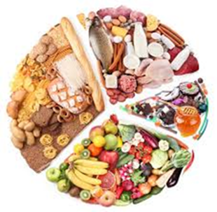
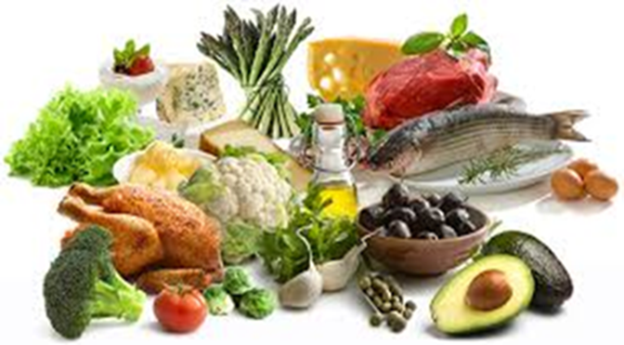
«Ешь да не жирей, тогда будешь здоровей»
Notes:
«Существуют также некоторые пословицы про здоровое питание, в которых говорится, что употребление пищи должно быть умеренным. Ведь еще наши предки подметили, что переедание может вызвать серьезные проблемы со здоровьем, в подтверждение тому хотелось бы привести такое народное высказывание «Ешь да не жирей, тогда будешь здоровей». Удивляет тот факт, что в этих пословицах все очень точно подмечено о правильном и здоровом питании, именно поэтому они дожили до наших дней и, естественно, обязательно будут передаваться следующим поколениям».

Slide 35
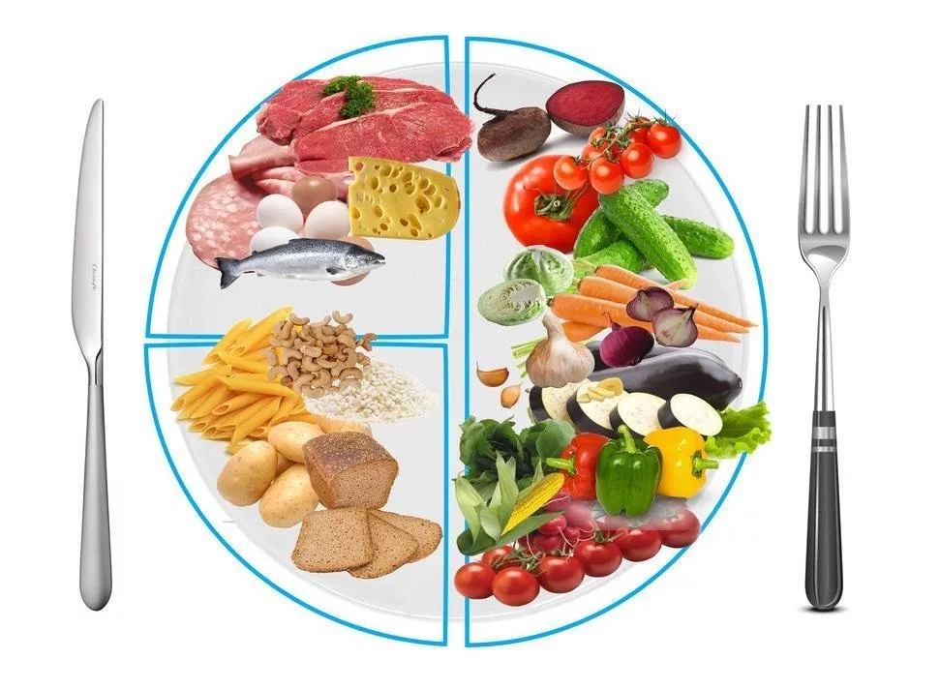
«Когда я ем, я глух и нем»
Notes:
«Также нашими предками было придумано много поговорок про культуру питания. Всем нам с детства известно такое высказывание «Когда я ем, я глух и нем». Так, в детстве нам говорили бабушки. Да, действительно, современными учеными доказано негативное влияние посторонних факторов на процесс пищеварения».

Slide 36
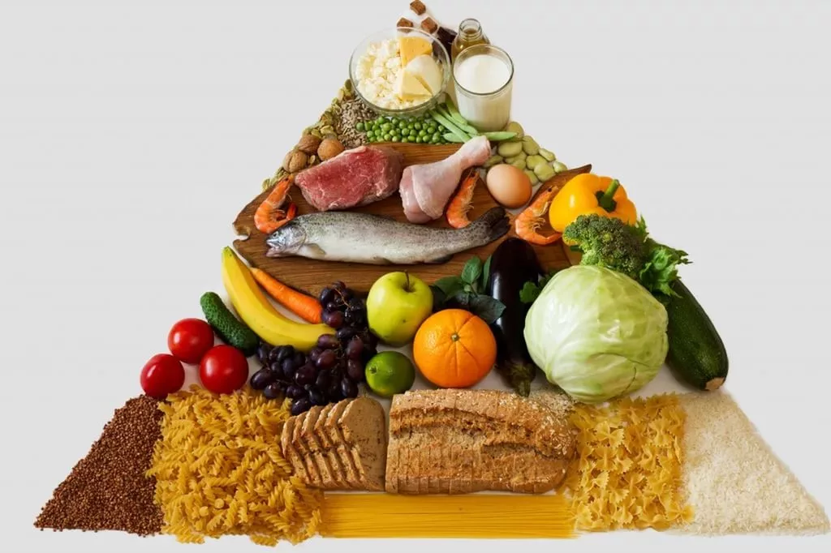
Правильное питание – это залог крепкого здоровья, хорошего настроения, молодости и долголетия.
Notes:
«Если все народные высказывания поместить в одну книгу, то получится настоящий кладезь дельных советов и рекомендаций по правильному и здоровому питанию. Судя по всем народным поговоркам, можно сделать вывод: правильное питание – это залог крепкого здоровья, хорошего настроения, молодости и долголетия.
Ребята, на этом наше занятие подошло к концу. Что нового Вы узнали о здоровье и правильном питании? Что больше всего запомнилось и понравилось?». Учащиеся отвечают на вопросы и делятся своими впечатлениями о проведенном занятии.

Slide 37
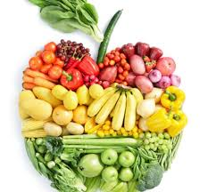
Домашнее задание
Подготовить рекламу полезного продукта питания или блюда (это может быть, рисунок, стихотворение, мини-проект, мини-презентация).
Рассчитать ИМТ (индекс массы тела) родных (мамы, папы, брата, сестры, бабушки, дедушки и т.д.) и друзей по формуле: ИМТ= вес (кг) / рост 2 (м).
Notes:
«Ребята, предлагаю Вам домашнее задание:
1. Подготовить рекламу полезного продукта питания или блюда (это может быть, рисунок, стихотворение, мини-проект, мини-презентация).
2. Рассчитать ИМТ (индекс массы тела) родных (мамы, папы, брата, сестры, бабушки, дедушки и т.д.) и друзей по формуле: ИМТ= вес (кг) / рост 2 (м)».

